Slide 1

仓库与储罐区安全管理知识

Slide 2
目录
01
仓库安全管理知识
CONTENTS
02
储罐区安全管理知识

Slide 3
第一部分：仓库安全管理知识

Slide 4
问题一、什么是危化品仓库和非危化品库？
危化品仓库即危险化学品仓库，其判断的依据是储存物料是否属于危险化学品。
（1）危险化学品的定义
化学品中具有易燃易爆、有毒有害、有腐蚀性等特性，会对人、设备、环境造成危害的化学品
叫危险化学品。
（2）确定危化品的依据
《危险化学品名录》（2015版）

Slide 5
问题一、什么是危化品仓库和非危化品库？
（3）危化品的分类
第1 类：爆炸品；
第2类：压缩气体和液化气体；
第3类：易燃液体；
第4类：易燃固体、自燃物品和遇湿易燃物品；
第5类：氧化剂和有机过氧化物；
第6类：毒害品；
第7类：放射性化学品；
第8类：腐蚀品

Slide 6

问题一、什么是危化品仓库和非危化品库？
注意：
危险化学品必须储存于危化品仓库；非危仓库不得储存危险化学品。

Slide 7
问题二、仓库的火灾危险等级分为哪几类？
参照《建筑设计防火规范》GB50016-2018，根据储存物
料的不同可将仓库的火灾危险等级分为：
甲类、乙类、丙类、丁类和戊类仓库。
注意：
非危化学品仓库亦要考虑其火灾危险性分类。

Slide 8
问题三、仓库的总平面布置应注意哪些问题？
（1）防火间距要求
即仓库与其它建筑、明火或者散发火花地点、铁路、主次道路及
架空电力线的防火间距要求。
参照《建筑设计防火规范》GB50016-2014
3.5 仓库的防火间距

Slide 9
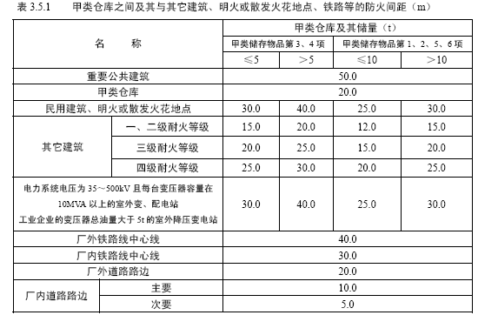
问题三、仓库的总平面布置应注意哪些问题？

Slide 10
问题三、仓库的总平面布置应注意哪些问题？

Slide 11
问题三、仓库的总平面布置应注意哪些问题？
（2）仓库面积和防火分区要求
即仓库耐火等级、层数和面积的要求
参照《建筑设计防火规范》GB50016-2014
3.3 厂房（仓库）的耐火等级、层数、面积和平面布置

Slide 12
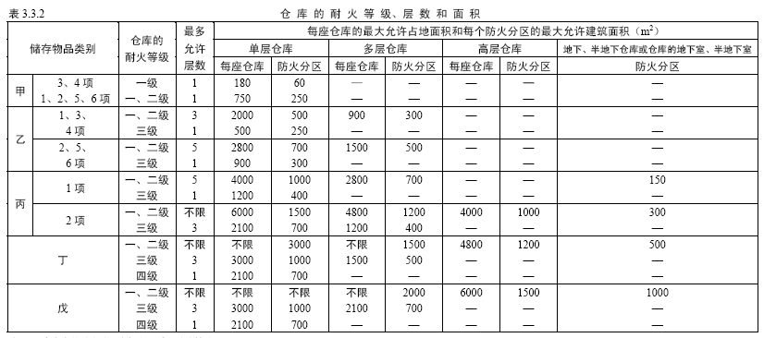
问题三、仓库的总平面布置应注意哪些问题？
注意：
仓库中的防火分区之间必须采用防火墙分隔。

Slide 13
问题三、仓库的总平面布置应注意哪些问题？
（3）仓库的安全出口应分散布置。每个防火分区，其相邻2 个
安全出口最近边缘之间的水平距离不应小于5.0m。
（4）每座仓库的安全出口不应少于2 个，当一座仓库的占地面
积小于等于300m2 时，可设置1 个安全出口。

Slide 14
问题三、仓库的总平面布置应注意哪些问题？
（5）仓库内严禁设置员工宿舍。
甲、乙类仓库内严禁设置办公室、休息室等，并不应贴邻建造。
在丙、丁类仓库内设置的办公室、休息室，应采用耐火极限不低
于2.50h 的不燃烧体隔墙与库房隔开，并应设置独立的安全出口。
如隔墙上需开设相互连通的门时，应采用乙级防火门。
（6）厂房内设置甲、乙类中间仓库时，其储量不宜超过一昼夜的
需要量。（中间仓库应靠外墙布置，并应采用防火墙隔离。）

Slide 15
问题四、燃烧和爆炸的基本知识？
（一）燃烧的定义和特征
1、燃烧的定义：
燃烧是可燃物与氧化剂作用发生的放热反应，通常伴有火焰
和发光和发烟的现象。
2、燃烧的特征：
放热、发光和生成新物质是燃烧现象的三个主要特征。

Slide 16
问题四、燃烧和爆炸的基本知识？
（二）燃烧的条件（燃烧三要素）
1、可燃物
2、助燃物：空气、氧气、氧化剂等
3、点火源（明火、非生产性用火、电火花、冲击与磨擦、
聚集的日光、已经燃烧的物质）

Slide 17
问题四、燃烧和爆炸的基本知识？
（三）燃烧的类型
1、闪燃：在液体表面能产生足够的可燃蒸气，遇火能产生一
闪即灭的燃烧现象。
2、自燃：自燃物质自发的着火燃烧 。
3、点燃：即可燃物质与明火直接接触引起燃烧。

Slide 18
问题四、燃烧和爆炸的基本知识？
（四）爆炸的定义和破坏作用
1、爆炸的定义
物质自一种状态迅速变成另一种状态，并在瞬间放出大
量能量的现象 。
2、爆炸的破坏作用
爆炸的破坏作用主要表现为以下几种形式：震荡作用、
冲击波、碎片冲击和造成火灾等。

Slide 19
问题四、燃烧和爆炸的基本知识？
3、爆炸极限 ：
可燃气体、粉尘或可燃液体的蒸汽与空气形成的混合物遇火源发生
爆炸的极限浓度称为爆炸极限。通常用可燃气体在空气中的体积百
分比（%）来表示。可燃粉尘则以毫克/每升表示。

Slide 20
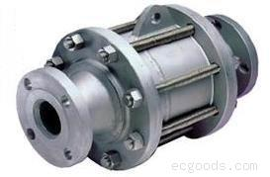
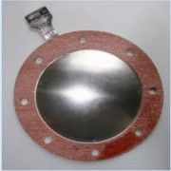

问题五、防火防爆的技术措施有哪些？
1．防止形成燃爆的介质
2．防止产生着火源，使火灾、爆炸不具备发生的条件；
3、安装防火防爆安全装置。

Slide 21
问题六、易燃易爆化学品仓库的防火防爆要求？
（1）采用防爆电器和不发火工具；
（2）采用不发火地面；
（3）采用防爆叉车；
（4）库房内敷设的配电线路，需穿金属管或非燃硬塑料管保护 ；

Slide 22
问题六、易燃易爆化学品仓库的防火防爆要求？
（5）库房防雷和防静电设施完好，避雷带与引入线应采用焊接连
接 ，仓库应定期进行防雷防静电检测；
（6）涉及储存液化烃、甲B、乙A类物料的需安装可燃气体报警器；
（7）自燃物品、易燃物品，应当布置在温度较低、通风良好的场所，
并应设通风降温装置；
（8）设置必要的泄压面积、设置防爆墙、防爆门、防爆窗。

Slide 23
问题七、危险化学品的贮存方式有哪几种？
（1）隔离储存：即在同一房间同一区域内，不同的物料之间分
开一定距离，非禁忌物料间用通道保持空间的储存方式。
（2）隔开储存：指在同一建筑或同一区域内，用隔板将其与禁
忌物料分离开的储存方式。
（3）分离储存：在不同建筑物或远离所有建筑的外部区域内的
储存方式。

Slide 24
问题八、危险化学品的贮存量和堆放要求？
（1）危险化学品贮存量与垛距、墙距、顶距、柱距、通道距离要求
 | 露天贮存 | 隔离贮存 | 隔开贮存 | 分离贮存
平均单位面积 贮存量(t/m²) | 1.0-1.5 | 0.5 | 0.7 | 0.7
单一贮存区 最大贮量(t) | 2000-2400 | 200-300 | 200-300 | 400-600
垛距限制(m) | 2 | 0.3-0.5 | 0.3-0.5 | 0.3-0.5
通道宽度(m) | 4-6 | 1-2 | 1-2 | 5
墙距宽度(m) | 2 | 0.3-0.5 | 0.3-0.5 | 0.3-0.5

Slide 25
问题八、危险化学品的贮存量和堆放要求？
（2）各种危险化学品不允许直接落地存放。根据库房地势高低，
一般应垫15cm以上。遇湿易燃物品、易吸潮溶化和吸潮分解的商品应根据情况加大下垫高度；
（3）危险化学品库房内电器设备的周围和架空线路的下方严禁堆放物品 。

Slide 26
问题九、危险化学品分类储存、禁忌储存的安全要求 ？
（1）爆炸物品、一级易燃物品、遇湿燃烧物品、剧毒物品不得露天堆放；
（2）危险化学品库房贮存遇水燃烧爆炸的物品仓库，应设有防止水浸渍的设施 ；
（3）甲、乙、丙类液体仓库应设置防止液体流散的设施；
（4）受日光照射能发生化学反应引起燃烧、爆炸、分解、化合或能
产生有毒气体的化学危险品应贮存在一级建筑物中。

Slide 27
问题九、危险化学品分类储存、禁忌储存的安全要求 ？
（5）爆炸物品不准和其他类物品同贮，必须单独隔离限量贮存 ；
（6）压缩气体和液化气体必须与爆炸物品、氧化剂、易燃物品、自燃物品、腐蚀性物品隔离贮存。易燃气体不得与助燃气体、剧毒气体同贮；氧气不得与油脂混合贮存，盛装液化气体的容器属压力容器的，必须有压力表、安全阀、紧急切断装置，并定期检
查，不得超装 ；
（7）易燃液体、遇湿易燃物品、易燃固体不得与氧化剂混合贮存，具有还原性氧化剂应单独存放。

Slide 28
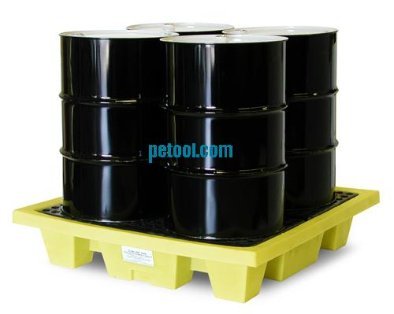
问题九、危险化学品分类储存、禁忌储存的安全要求 ？
（8）有毒物品应贮存在阴凉、通风、干燥的场所，不要露天存放，
不要接近酸类物质 ；
（9）腐蚀性物品，包装必须严密，不允许泄漏，严禁与液化气体
和其他物品共存，并可设置防泄漏托盘；
（10）灭火方式不同的物品不得储存在同一库房。

Slide 29
问题十、危化品仓库日常安全管理的要求 ？
（1）化学危险品入库时，应严格检验物品质量、数量、包装情况、有无泄漏 ；
（2）化学危险品入库后应采取适当的养护措施，在贮存期内，定期检查，发现其品质变化、包装破损、渗漏、稳定剂短缺等，应及时处理 ；
（3）库房温度、湿度应严格控制、经常检查，发现变化及时调整 ；
（4）不得在库房内对贮存的危险化学品分装、改装、开箱（桶）检查作业 。

Slide 30
问题十、危化品仓库日常安全管理的要求 ？
（5）危险化学品专用仓库应有明显的安全标志和标识；
（6）贮存的危险化学品应标明每一种危险化学品的名称、数量、危险特性和灭火方法；
（7）危险化学品储存仓库应由专人管理，核查登记出入库情况 ；
（8）装卸、搬运化学危险品时应按有关规定进行，做到轻装、轻卸。严禁摔、碰、撞、击、拖拉、倾倒和滚动 ；
（9）装卸对人身有毒害及腐蚀性的物品时，操作人员应根据危险性，穿戴相应的防护用品。

Slide 31
问题十一、剧毒品库安全管理的要求 ？
（1）剧毒品库应在专用仓库内单独存放，且实行“五双”管理
（双人验收、双人保管、双人发货、双把锁、双本账 ）；
（2）可挥性性剧毒品应足量设置有毒气体报警仪探头，探头安装位置是否合理；
（3）是否设应急防护及抢险用品存放柜，是否有防泄漏，防毒、消毒、中和与个体防毒面具等安全器材和设施。

Slide 32
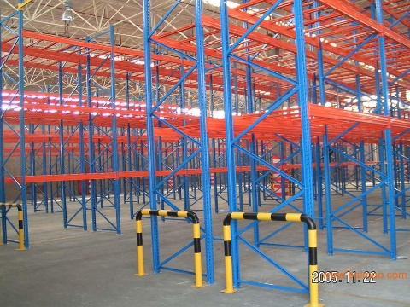
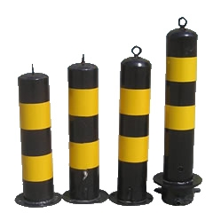
问题十二、货架贮存安全管理的要求？
（1）货架应安装防撞设施；
（2）货架的安装应与墙壁之间留出一个巡检通道；
（3）应确保货架所有固定锁扣安装到位，并定期检查；
（4）货物堆放到货架上时应确保货物固定完好，散货宜放在货架底部；

Slide 33
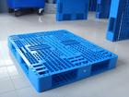
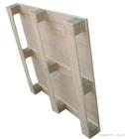
问题十二、货架贮存安全管理的要求？
（5）员工进入货架堆放区应带安全帽；
（6）防上面重上面轻现象，保证仓储货架的稳重；
（7）防止用不标准的地台板（卡板）在货架上使用；
（8）仓储货架上方有摆放货物时，操作人员尽量不要直接进入仓储货架底部，以免伤到工作人员；
（9）注意货架登高作业安全。

Slide 34
问题十三、气瓶安全管理的要求？
（1）应设专用仓库储存，空瓶和实瓶分开储存。
（2）仓库内不得有地沟、暗道，严禁明火和其他热源，仓库内应通风、干燥，避免阳光直射；
（3）气瓶进库一律不得用电磁起动机械搬运，气瓶应旋紧瓶帽，套上两个防震圈，搬运、进库及堆放时不得敲击、碰撞、抛掷;
（4）盛装易发生聚合反应、分解反应或有腐蚀性气体的气瓶，必须规定储存期限，并执行先进先出的原则。

Slide 35
问题十三、气瓶安全管理的要求？
（5）毒性气体气瓶和瓶内气体相互接触能引起燃烧、爆炸、产生毒物的气瓶应分开存放，并在现场设置防毒用具和灭火器材。
（6）气瓶放置应整齐，并戴好瓶帽，横放时，头部朝同一个方向，垛高不宜超过5层，特殊物质气瓶，如液氯钢瓶最高2层。
（7）退库的空瓶，应留有余压，永久气体气瓶的剩余压力应不小于0.05兆帕；液化气瓶留有不少于0.5-1.0%规定充装量的剩余气体。对于退库空瓶应逐个检查瓶阀，旋紧后再旋上瓶帽。

Slide 36
第二部分：储罐区安全管理知识

Slide 37
问题一、常见室外储存设施有哪些？
（1）甲、乙、丙类液体储罐区；
（2）液化石油气储罐区；
（3）可燃、助燃气体储罐区；
（4）可燃材料堆场。
其中危险程度较高的是：
涉及剧毒、易燃易爆化学品的储罐区，构成重大危险源的
液化气体、剧毒液体等重点储罐。

Slide 38
问题二、储罐区的总平面布置应注意哪些问题？
（1）甲、乙、丙类液体储罐区，液化石油气储罐区，可燃、助燃气体储罐区，应与装卸区、辅助生产区及办公区分开布置。
（2）储罐区与周边企业、居民区、办公区域、架空电力线、明火、配电房、生产厂房、仓库以及与其泵房、装卸鹤管的安全间距应符合要求；
（3）储罐区中储罐与储罐之间的安全间距、储罐与防火堤之间的安全间距、储罐与厂外道路和厂内道路的安全间距等。

Slide 39
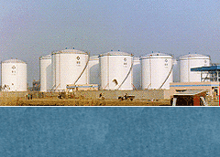
问题二、储罐区的总平面布置应注意哪些问题？
（4）甲、乙、丙类液体储罐区的每个防火堤内，宜布置火灾危险性类别相同或相近的储罐；
（5）沸溢性液体储罐与非沸溢性液体储罐不应布置在同一防火堤内。
主要参考依据：
《建筑设计防火规范》
（GB50016-2006）

Slide 40
问题三、储罐区防火墙、防火堤（围堰）的设置有哪些要求？
（1）液化石油气储罐组或储罐区四周应设置高度不小于1.0m 的不燃烧体实体防护墙；
（2）甲、乙、丙类液体的地上式、半地下式储罐或储罐组，其四周应设置不燃烧体防火堤；
（3）防火堤的有效容量不应小于其中最大储罐的容量（固定顶罐要求大于一个最大油罐的容积；浮顶或内浮顶不应小于一个最大油罐容量的一半）；
（4）防火堤内侧基脚线至立式储罐外壁的水平距离不应小于罐壁高度的一半；

Slide 41
问题三、储罐区防火墙、防火堤（围堰）的设置有哪些要求？
（5）防火堤内的储罐布置不宜超过2 排，单罐容量小于等于1000m3 且闪点大于120℃的液体储罐不宜超过4 排；
（6）防火堤的设计高度应比计算高度高出0.2m，且其高度应为1.0～2.2m，并应在防火堤的适当位置设置灭火时便于消防队员进出防火堤的踏步；
（7）油罐组防火堤的人行踏步不应少于两处，且应处于不同的方位上；高于1.5m的防火堤人行踏步应该设置护栏；
（8）沸溢性液体地上式、半地下式储罐，每个储罐应设置一个防火堤或防火隔堤；

Slide 42
问题三、储罐区防火墙、防火堤（围堰）的设置有哪些要求？
（9）严禁在防火堤上开洞，管道穿越防火堤处应采用非燃烧材料严密填实；
（10）含油污水排水管应在防火堤的出口处设置水封设施，雨水排水管应设置阀门等封闭、隔离装置；
（11）防火堤内不能设置机泵及配电箱；
（12）酸碱储罐区基础、地面和围堰应做防腐处理，酸碱储罐之间应用隔堤作隔离。

Slide 43
问题四、易燃易爆储罐区防雷防静电的措施有哪些？
（1）储罐的上罐扶梯入口处、装卸作业区内操作平台的扶梯入口处，应设消除人体静电装置；
（2）对爆炸、火灾危险场所内可能产生静电危险的设备和管道，均应采取静电接地措施；
（3）储存甲、乙、丙A类油品的钢油罐，应采取防静电措施；钢油罐的防雷接地装置可兼作防静电接地装置；

Slide 44
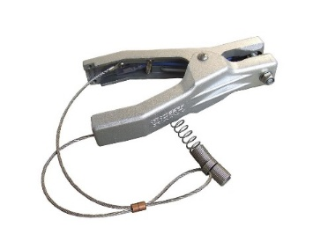
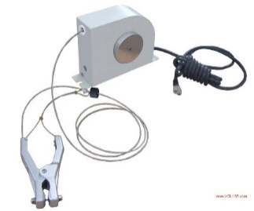
问题四、易燃易爆储罐区防雷防静电的措施有哪些？
（4）甲、乙、丙A类油品的汽车油罐车或油桶罐装设施，应设置与油罐车或油桶跨接的防静电接地装置；
（5）油品装卸场所用于跨接的防静电接地装置，宜采用能检测接地状况的防静电接地仪器；
静电夹
带报警功能的静电夹

Slide 45
问题四、易燃易爆储罐区防雷防静电的措施有哪些？
（6）地上或管沟敷设的输油管道的始端、末端、分支处以及直线段每隔200～300米处，应设置防静电和防感应雷的接地装置；
（7）移动式的接地连接线，宜采用绝缘附套导线，通过防爆开关，将接地装置与油品装卸设施相连。
易燃易爆储罐区防雷防静电检测每年二次。

Slide 46
问题五、储罐常用安全附件的安装及管理要求？
（1）安全阀：液化烃的储罐应设安全阀 ，安全阀应按规定定期检查，并至少每年校验一次；
（2）呼吸阀：甲、乙类液体的固定顶罐的通气管上应设呼吸阀 ；储存甲、乙类油品的固定顶油罐和地上卧式油罐的通气管上应装设呼吸阀 ，呼吸阀应定期检查，并每年做一次校验；

Slide 47
问题五、储罐常用安全附件的安装及管理要求？
（3）阻火器：储存甲、乙、丙A类油品的固定顶罐、储存甲、乙类油品的卧式油罐 、储存丙A类油品的地上卧式油罐的通气管上必须装设阻火器，阻火器每半年检查一次，检查阻火芯件是否阻塞、变形、腐蚀；
（4）液位计和高液位报警器：可燃液体的储罐应设液位计，易燃易爆储罐应设高液位报警和高高液位自动联锁切断进料措施，并定期检查和测试；

Slide 48
问题五、储罐常用安全附件的安装及管理要求？
（5）温度计：液化烃的储罐、可燃液体的储罐应设温度计，温度计应定期检查和校验；
（6）压力表：液化烃的储罐、有惰性气体（如氮气）防护的储罐应设压力表，压力表应按规定定期检查和校验。

Slide 49
问题六、储罐区其它防火防爆的措施？
（1）液化石油气及闪点低于28℃，沸点低于85℃的易燃液体储罐，无绝热措施时，应设冷水喷淋设施，以达到降温的目的；
（2） 槽车充装环节，应采用金属软管或以金属万向管道充装系统代替充装软管[安监总管三（2010）186号]，槽车应停放在规定区域，设置止滑垫，同时卸料时做好静电接地；
（3）易燃、可燃液体和可燃气体储罐区内，不应有与储罐无关的管道、电缆等穿越 ；

Slide 50
问题六、储罐区其它防火防爆的措施？
（4）储罐区照明设施齐全，但需符合防爆规定，灌装动力设备应采用相应等级的防爆电器；
（5）储罐区无脏、乱、差、锈、漏，无杂物、杂草等易燃物，不种植油性植物；
（6）液氧储罐周围5.0m 范围内不应有可燃物和设置沥青路面。

Slide 51
问题七、储罐区自动控制和安全联锁的要求？
根据苏安监[2009]109号《关于规范化工自动控制技术改造工作的意见》下列储罐需采取自动控制和安全联锁：
涉及剧毒、易燃易爆化学品的储罐区、库区；
构成重大危险源的液化气体、剧毒液体等重点储罐。

Slide 52
问题七、储罐区自动控制和安全联锁的要求？
具体要求：
（1）易燃易爆储罐区应设置高低液位、温度、压力超限报警，气体泄漏检测报警和火灾报警系统；
（2）构成重大危险源的液化气体、剧毒液体等重点储罐必须设计紧急切断系统（与关键控制参数如温度、压力、有毒有害易燃易爆气体浓度报警联锁）；
（3）构成重大危险源的储罐区涉及的压力、温度、液位、泄漏报警等重要参数的测量要有远传和连续记录 ；
（4）设置必要的视频监控系统，但不能以视频监控代替压力、温度、液位、泄漏报警等自动监控措施。

Slide 53
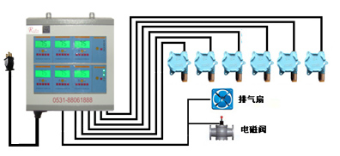
问题八、储罐区可燃气体、有毒气体检测报警仪的安装与使用有何要求？
（1）液化烃、甲B、乙A类易燃易爆储罐区及装卸作业区应设置可燃气体检测报警仪；
（2）可燃气体检测器的有效覆盖水平平面半径，室内宜为7.5m；
室外宜为15m。在有效覆盖面积内，可设一台检测器；

Slide 54
问题八、储罐区可燃气体、有毒气体检测报警仪的安装与使用有何要求？
（3）检测比空气重的可燃气体检测器，其安装高度应距地坪0.3~0.6m；检测比空气轻的可燃气体检测器，其安装高度宜高出释放源0.5~2m；
（4）涉及有毒气体的，有毒气体检测器距释放源距离室外不大于2m，室内不大于1m；

Slide 55
问题八、储罐区可燃气体、有毒气体检测报警仪的安装与使用有何要求？
（5）可燃气体检测报警仪、有毒气体检测报警仪定期检测：每周按动报警器自检试验系统按钮一次，检查指示系统运行状况；每两周进行一次外观检查；每半年用标准气体对可燃气体检测报警器进行检定，观察报警情况和稳定值；每年不少于一次的定期标定。
主要参考依据：
《石油化工企业可燃气体和有毒气体检测报警设计规范》 GB 50493-2009

Slide 56
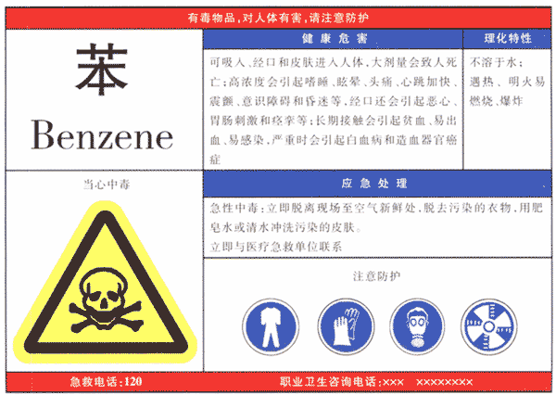
问题九、储罐区安全警示标识、标志等有何要求？
（1）储罐区储罐应加以编号，并与罐区分布图相一致；
（2）储罐区应设置安全警示牌、危险品周知卡；
（3）构成重大危险源的，应有重大危险源标识。
包括：基本的理化特性、基本
的化学危险、危害性、泄漏应
急处置、灭火方法和灭火剂等。

Slide 57
问题九、储罐区安全警示标识、标志等有何要求？
（4）管道应有色标、标注介质与流向；
色标含义：
绿色——水；铝色——蒸汽；棕色——矿物油、植物油和动物油；
易燃液体；黄褐色——气态或液态气体（空气和氧气除外）；紫
色——酸或碱；浅蓝色——空气或氧气；黑色——其他液体；
色标形式：整体涂刷、色环或色胶带缠绕；
介质名称：全称或化学符号，中英文对照（外企）。

Slide 58
问题十、危险化学品储罐区作业安全有何要求？
危险化学品储罐区作业包括：
（1）检维修作业（罐区内动火作业、进入受限空间作业、盲板抽堵作业、高处作业、断路作业、吊装作业、动土作业、设备检修作业、临时用电作业等危险性作业）；
（2）吹扫作业（介质为蒸汽、水、空气、惰性气体、化学溶等） ；
（3）清线作业；
（4）清罐作业。

Slide 59
问题十、危险化学品储罐区作业安全有何要求？
危险化学品储罐区检维修作业、吹扫作业、清线作业、清罐作业等，作业前办理相应的作业票 。
主要参考依据：
《危险化学品储罐区作业安全通则》 AQ3018—2008

Slide 60
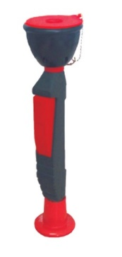
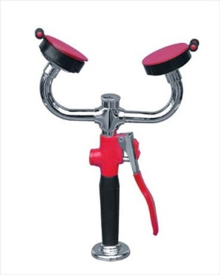
问题十一、仓库和储罐区个体防护及应急救援设施有何要求？
（1）在有毒物质、腐蚀性物质储存的仓库和储罐区应按规定
设置洗眼器、冲淋设施并有效适用；
常见问题：
洗眼器、冲淋设施不足（服务半径15m）；
洗眼器、冲淋设施失效。

Slide 61
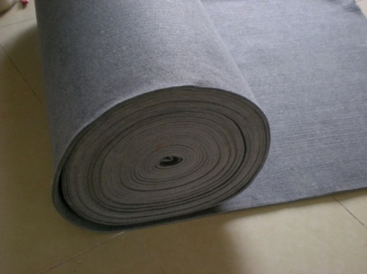
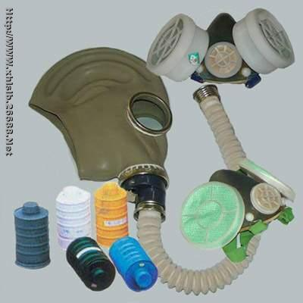
问题十一、仓库和储罐区个体防护及应急救援设施有何要求？
（2）仓库和储罐区应设置个体防护用品并正常保养，注意配置是否合理规范，是否按规定设置护品柜、应急柜。
如：安全眼镜、工作靴、手套、空气呼吸器、防护服、应急药品、吸油毡等。
吸油毡

Slide 62

问题十一、仓库和储罐区个体防护及应急救援设施有何要求？
举例：吸油毡如“吸油宝”产品
工业毒液、废液油水分离处理；
原油、成品油、有机物的突发水污
染事故快速处置。
吸油毡

Slide 63
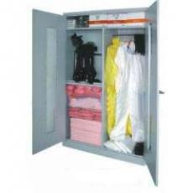
问题十一、仓库和储罐区个体防护及应急救援设施有何要求？
常见问题：
个人防护用品数量不足；
个人防护用品的设置与现场需求不符；
个人防护用品清洁与维护不到位
应急柜上锁，不方便使用等。

Slide 64
THANKS

